Slide 1
GIT E GITLAB
Notes:
1

Slide 2


X

Slide 3
ESTADOS DO GIT
O git possui três estados fundamentais:
Working Directory: Area do git que contem o arquivos novos e editados, que ainda não foram comitados Stage Area: Local onde os arquivos estão preparados para serem comitados, é como um cash de arquivos que você quer comitar.
Repository .git: Local onde é armazenado os metadados e o banco de objetos de seu projeto(o histórico todo do seu projeto).

Slide 4
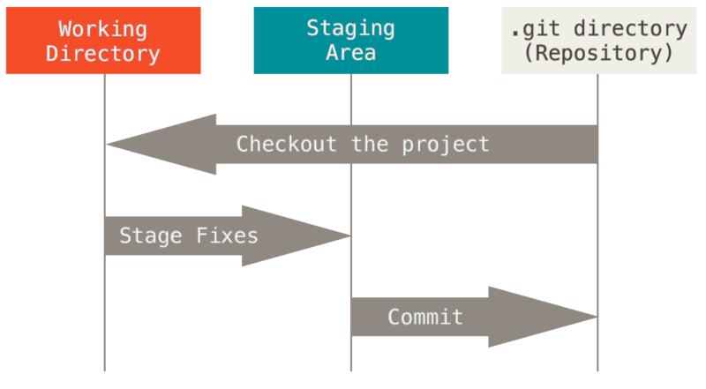
ESTADOS DO GIT

Slide 5
ESTADOS DO GIT
Entendendo na prática
Para entendermos melhor como funciona os estados do git, vamos por a mão na massa:
Criando o repositório Local
1 - Crie uma pasta chamada projeto na sua área de trabalho;
2 - Acessando o git bash, vá até o repositório chamado projeto da sua máquina;
3 - No git bash digite o comando git init. Perceba que após digitar esse comando será exibida a seguinte mensagem: Initialized empty Git repository in(caminho/nome do repositorio) , e o arquivo .git foi criado dentro do seu repositório.

Slide 6
ESTADOS DO GIT
Entendendo na prática
Adicionando e criando novos arquivos
1 – Crie um arquivo chamado formulário.html e adicione o conteúdo dentro do git;
2 – Digite o comando git status e verá que o arquivo formulário.html esta vermelho, isso significa que um novo arquivo foi adicionado mas ele ainda não foi adicionado a área de stage. Para um arquivo poder ser comitado e inserido dentro do arquivo .git, primeiro devemos adiciona-lo a área de stage.
3 – Digite o comando git add formulário.html, em seguida use git status e verá que agora o nome do arquivo esta verde, isso significa que ele esta na área de stage e deve ser comitado.
4 – Para comita-lo digite o comando git commit –m ‘Adicionando formulário html ao projeto’ e ao digitar git status verá que não vai ser exibido nenhum para ser comitado.

Slide 7
ESTADOS DO GIT
Alterações e novos arquivos
Agora vamos editar o arquivo formulario.html e adicionar o seguinte valor: “<p>Que demais<p>”, e criar um novo arquivo chamado loja.html e adicionar o conteúdo que se encontra no git.
Se digitar git status será exibido os dois arquivos, o alterado e o novo em cor vermelha, que significa que ainda não foram para a área de stage para serem commitados.Toda vez que alteramos algum arquivo será necessário commita-lo novamente, se seguirmos o mesmo procedimento dos slides anteriores, você conseguirá commitar os arquivos

Slide 8
ESTADOS DO GIT
Ciclo de vida dos arquivos

Slide 9
ESTADOS DO GIT
Rastreando arquivos
O git nos oferece uma grande vantagem que é poder rastrear os commits relacionados ao projeto, se nesse momento utilizar o comando git log será exibido o número do commit , mensagem , data e quem foi o autor do commit.
É considerado uma boa prática usar muitos commits pequenos ao inves de commitar tudo só no final, pois assim fica mais facil de fazer a revisão do código e desfazer algum commit caso necessário. Se digitar-mos git log –oneline , será exibido o resumo do commit.

Slide 10

ESTADOS DO GIT
Desfazendo alterações
Caso seja preciso desfazer alguma atualização realizada, o git facilita esse processo para nós, exemplo de como fazer isso nos estados do git:
Working directory: Digite o comando git checkout (nome do arquivo)
Stage área: Digite git reset -(Nome do arquivo)
Directory .git: git revert --no-edit numeroDoCommit
Remoção de arquivos: Para deletar um arquivo digite que já foi commitado digite git mv (nome do arquivo).

Slide 11
ESTADOS DO GIT
Ignorando arquivos
Dependendo do que for atualizado no git, há arquivos que não precisam ser enviados e para poder ignorar esse tipo de arquivos com o git, pode ser criado um arquivo chamado .gitignore no repositório e colocamos o nome do arquivo que queremos ignorar dentro dele. Exemplo:
No diretório da pasta digite: touch .gitignore no git bash, será criado um arquivo chamado .gitignore, no seu repositório, e para ignorar qualquer arquivo, basta adicionar o nome dele, dentro do .gitignore.

Slide 12
ESTADOS DO GIT
Ciclo de vida dos arquivos desfazendo alterações

Slide 13
BRANCHS LOCAIS
O que são branchs?
Branchs são ponteiros, que apontam para o ultimo commit realizado de cada branch específica,
para um entendimento melhor, vamos comparar a forma que ferramentas antigas de controle de versão armazenam seus dados com o git. Nas antigas a cada atualização nova ela gera um arquivo novo e gravando apenas as alterações novas nele. Já com o git ao invés dele gerar um novo arquivo, ele gera um ponteiro, onde aponta sempre pro ultimo commit de cada branch, e vai armazenando as informações em forma de grafo.

Slide 14
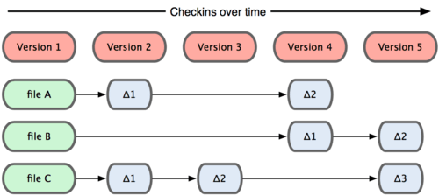
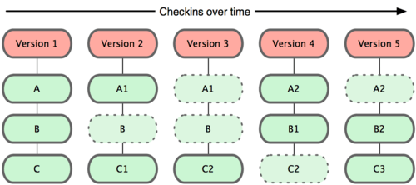
BRANCHS LOCAIS
Comparação de inserção de novos dados
Ferramentas Antigas
GIT

Slide 15
BRANCHS LOCAIS
Vantagens de usar Branchs:
Rapidez;
Maior autonomia;
Poder fazer dividir o deploy em pequenas partes.
Desvantagens de usar Branchs:
Complexidade aumenta;

Slide 16
BRANCHS LOCAIS
Entendendo na prática
Adicionando e criando novos arquivos
1 – Dentro do git Bash na pasta projeto digite o comando “git branch desenv”;
2 – Digite o comando git branch e será exibida as duas branchs locais, o * na máster significa que ainda estamos nela;
3 – Para trocar de branch use o comando “git checkout desenv”;
4 – A branch desenv foi criada a partir da master logo ela tem todas as alterações que a master tem;
5 – Adicione um paragrafo novo “<p> eu não quero <p>” no index.html na branch máster e siga os passos anteriores para commita-lo

Slide 17
BRANCHS LOCAIS
Ramificações diferentes
Você pode reparar que criando uma outra branch é como se tivéssemos criado outra ramificação do nosso projeto, uma que podemos mexer e incluir novas alterações sem influenciar na branch master que já esta em produção.
V1.0
Master
- - - - - - - -
V1.0
Func 1
Func 2
Desenvolvimento
- - - - - - - -
Commit
Commit

Slide 18
BRANCHS LOCAIS
Tipos de mesclagem de branchs
-Fast-forward: Merge gerado quando há uma alteração nova em outra branch mas na master não.
-Comum: Há alteração na branch master e em outra branch qualquer que será mesclada com a master mas não possui aquela atualização nova dela.
-Rebase: Deixa o histórico de commits na branch master linear.

Slide 19
BRANCHS LOCAIS
Mesclando branchs
E depois que terminamos de fazer as alterações na outra branch diferente da master, devemos unificar as duas para subir em produção. Para isso devemos utilizar os possíveis comandos:
* git merge desenv –m ‘Mesclando a branch desenv e master’.
* git rebase “nomeDaBranch”.

Slide 20
BRANCHS LOCAIS
Ciclo do merge
V1.0
V2.0
Master
- - - - - - - -
Merge
V1.0
Func 1
Func 2
Desenvolvimento
- - - - - - - -
Commit
Commit

Slide 21
BRANCHS LOCAIS
Resolução de conflitos
Ao realizar uma mesclagem pode ou não haver nenhum problema, quando é acrescentado algum dado novo, a mesclagem ocorre sem nenhum problema mas se alterarmos a mesma linha de dois arquivos diferentes, então teremos algo chamado de conflitos, seja durante um git merge ou git rebase.

Slide 22
BRANCHS LOCAIS
Entendendo na prática
Resolução de conflitos
1 – Vá para a branch desenv;
2 – Altere a frase “<p>Que demais</p>” para “<p>Pega pa capa</p>”;
3 – Para trocar de branch use o comando “git checkout desenv”;
4 – A branch desenv foi criada a partir da máster logo ela tem todas as alterações que a master tem.
5 – Adicione um paragrafo novo “<p> eu não quero <p>” no index.html na branch master e siga os passos para commita-lo;
6 – Agora altere para a branch master e faça o merge. Perceba que uma mensagem de erro com conflito apareceu.

Slide 23
BRANCHS LOCAIS
Entendendo na prática
Resolução de conflitos 2
7 – Abra o arquivo formulário html e verá que tem uma mensagem estranha:
<<<<<<<HEAD
<p>Que demais!</p>
===========
<p>Pega pa capa!</p>
>>>>>>>> Desenv
O que esta entre o head e == é da versão anterior e abaixo a versão nova;
8 – Para resolvermos isso podemos apagar o que é da versão antiga e deixar apenas a nova frase da brach desenv, ficando apenas assim:
<p>Pega pa capa!</p>
9 – Realize o passo a passo para adicionar a nova versão e commita-la assim o conflito será resolvido.

Slide 24
BRANCHS LOCAIS
Deletando uma branch
Para deletar uma branch, pode ser usado o comando git branch –d nomeDaBranch, porém não será possível executar esse comando se a branch estiver com informações commitadas e ainda não foi realizado o merge.
Se deseja deletar essa branch mesmo sem fazer o merge, então pode ser usado o comando git branch –D nomeDaBranch.

Slide 25
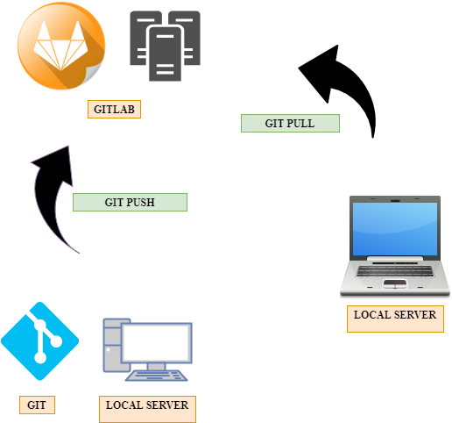
BRANCHS REMOTAS

Slide 26
BRANCHS REMOTOS
Branchs no servidor
No dia a dia é comum trabalharmos em grupo, então uma forma de agilizar o desenvolvimento e compartilhar o código, são as branchs remotas, onde podemos compartilhar qualquer melhoria ou código novo com toda a equipe.

Slide 27
BRANCHS REMOTOS
Entendendo na prática
Clonando o projeto
1 – Supondo que você tenha acesso a alguma plataforma de hospedagem de código-fonte com controle de versão usando o git como gitlab, acesse a plataforma e clique no projeto que você deseja baixar para sua máquina, e em seguida você vera uma url com uma descrição que diz clone ou download. Copie aquela url;
2 – Acessando o git bash , digite a opção: git clone (url do repositorio copiada);
3 – Você poderá perceber que existe uma pasta com o nome do projeto do repositório remoto nela.

Slide 28
BRANCHS REMOTOS
Trabalhando com mais de uma branch
A branch máster é a branch padrão no servidor mas podemos subir várias branchs nele, supondo que você tenha uma branch local diferente da máster na sua máquina conforme os exercícios feito anteriormente , você pode subir essa branch no repositório remoto com o comando: git push origin (nome da branch).

Slide 29
BRANCHS REMOTOS
Entendendo na prática
Subindo alterações para o servidor
1 – Realize uma alteração em algum arquivo, em seguida realize o procedimento para commitar as alterações na branch já citados anteriormente;
2 – Para subir o novo no servidor, digite o comando: git push origin desenv, e você poderá perceber que no servidor onde tinha apenas a branch master, foi criado a branch desenv também.

Slide 30
BRANCHS REMOTOS
Entendendo na prática
Puxando branchs além da master do servidor
1 – Crie uma pasta chamada comentários e com o git bash á até essa pasta e faça um git clone do servidor com a pasta que acabamos de subir;
2 – Dentro da pasta que veio do servidor digite git branch e verá que tem apenas a master, para trazer a branch desenv para essa pasta também, use o comando: git checkout –b origin/desenv. Assim a branch desenv do servidor será copiada para sua máquina.

Slide 31
BRANCHS REMOTOS
Atualizações do servidor
Usando o git pull
Para trazer alterações que alguém possa ter feito em alguma branch, utilizamos o git pull e trazemos as ultimas atualizações da branch no servidor. E para deletar uma branch remota basta usar o comando git push origin :desenv e assim ela será apagada.

Slide 32
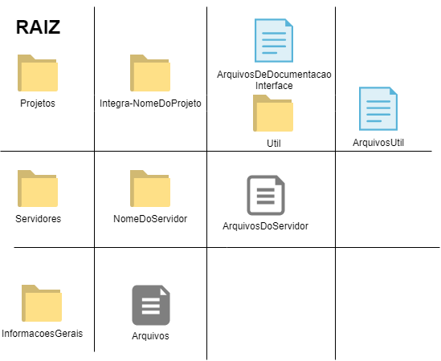
REGRAS EM INTERFACE
.

Slide 33
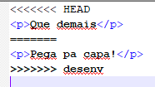

BRANCHS LOCAIS
Entendendo na prática
Resolução de conflitos 2
7 – Abra o arquivo formulário html e verá que tem uma mensagem estranha:
O que esta entre o head e == é da versão anterior e abaixo a versão nova;
8 – Para resolvermos isso podemos apagar o que é da versão antiga e deixar apenas a nova frase da brach desenv:
9 – Realize o passo a passo para adicionar a nova versão e commita-la assim o conflito será resolvido.

Slide 34
BRANCHS LOCAIS
Entendendo na prática
Resolução de conflitos 2
7 – Abra o arquivo formulário html e verá que tem uma mensagem estranha:
O que esta entre o head e == é da versão anterior e abaixo a versão nova;
8 – Para resolvermos isso podemos apagar o que é da versão antiga e deixar apenas a nova frase da brach desenv:
9 – Realize o passo a passo para adicionar a nova versão e commita-la assim o conflito será resolvido.

Slide 35
BRANCHS LOCAIS
Entendendo na prática
Resolução de conflitos 2
7 – Abra o arquivo formulário html e verá que tem uma mensagem estranha:
O que esta entre o head e == é da versão anterior e abaixo a versão nova;
8 – Para resolvermos isso podemos apagar o que é da versão antiga e deixar apenas a nova frase da brach desenv:
9 – Realize o passo a passo para adicionar a nova versão e commita-la assim o conflito será resolvido.

Slide 36
BRANCHS LOCAIS
Entendendo na prática
Resolução de conflitos 2
7 – Abra o arquivo formulário html e verá que tem uma mensagem estranha:
O que esta entre o head e == é da versão anterior e abaixo a versão nova;
8 – Para resolvermos isso podemos apagar o que é da versão antiga e deixar apenas a nova frase da brach desenv:
9 – Realize o passo a passo para adicionar a nova versão e commita-la assim o conflito será resolvido.

Slide 37
BRANCHS LOCAIS
Entendendo na prática
Resolução de conflitos 2
7 – Abra o arquivo formulário html e verá que tem uma mensagem estranha:
O que esta entre o head e == é da versão anterior e abaixo a versão nova;
8 – Para resolvermos isso podemos apagar o que é da versão antiga e deixar apenas a nova frase da brach desenv:
9 – Realize o passo a passo para adicionar a nova versão e commita-la assim o conflito será resolvido.

Slide 38
BRANCHS LOCAIS
Entendendo na prática
Resolução de conflitos 2
7 – Abra o arquivo formulário html e verá que tem uma mensagem estranha:
O que esta entre o head e == é da versão anterior e abaixo a versão nova;
8 – Para resolvermos isso podemos apagar o que é da versão antiga e deixar apenas a nova frase da brach desenv:
9 – Realize o passo a passo para adicionar a nova versão e commita-la assim o conflito será resolvido.

Slide 39
BRANCHS LOCAIS
Entendendo na prática
Resolução de conflitos 2
7 – Abra o arquivo formulário html e verá que tem uma mensagem estranha:
O que esta entre o head e == é da versão anterior e abaixo a versão nova;
8 – Para resolvermos isso podemos apagar o que é da versão antiga e deixar apenas a nova frase da brach desenv:
9 – Realize o passo a passo para adicionar a nova versão e commita-la assim o conflito será resolvido.

